Slide 1
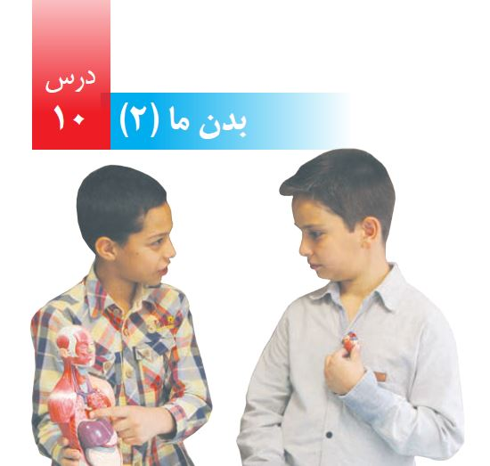
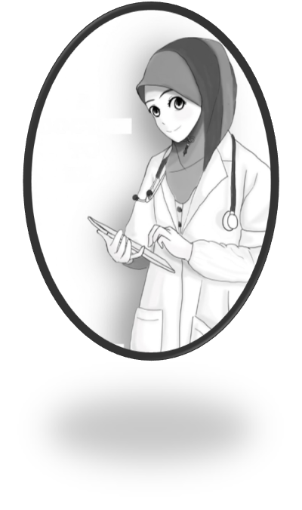
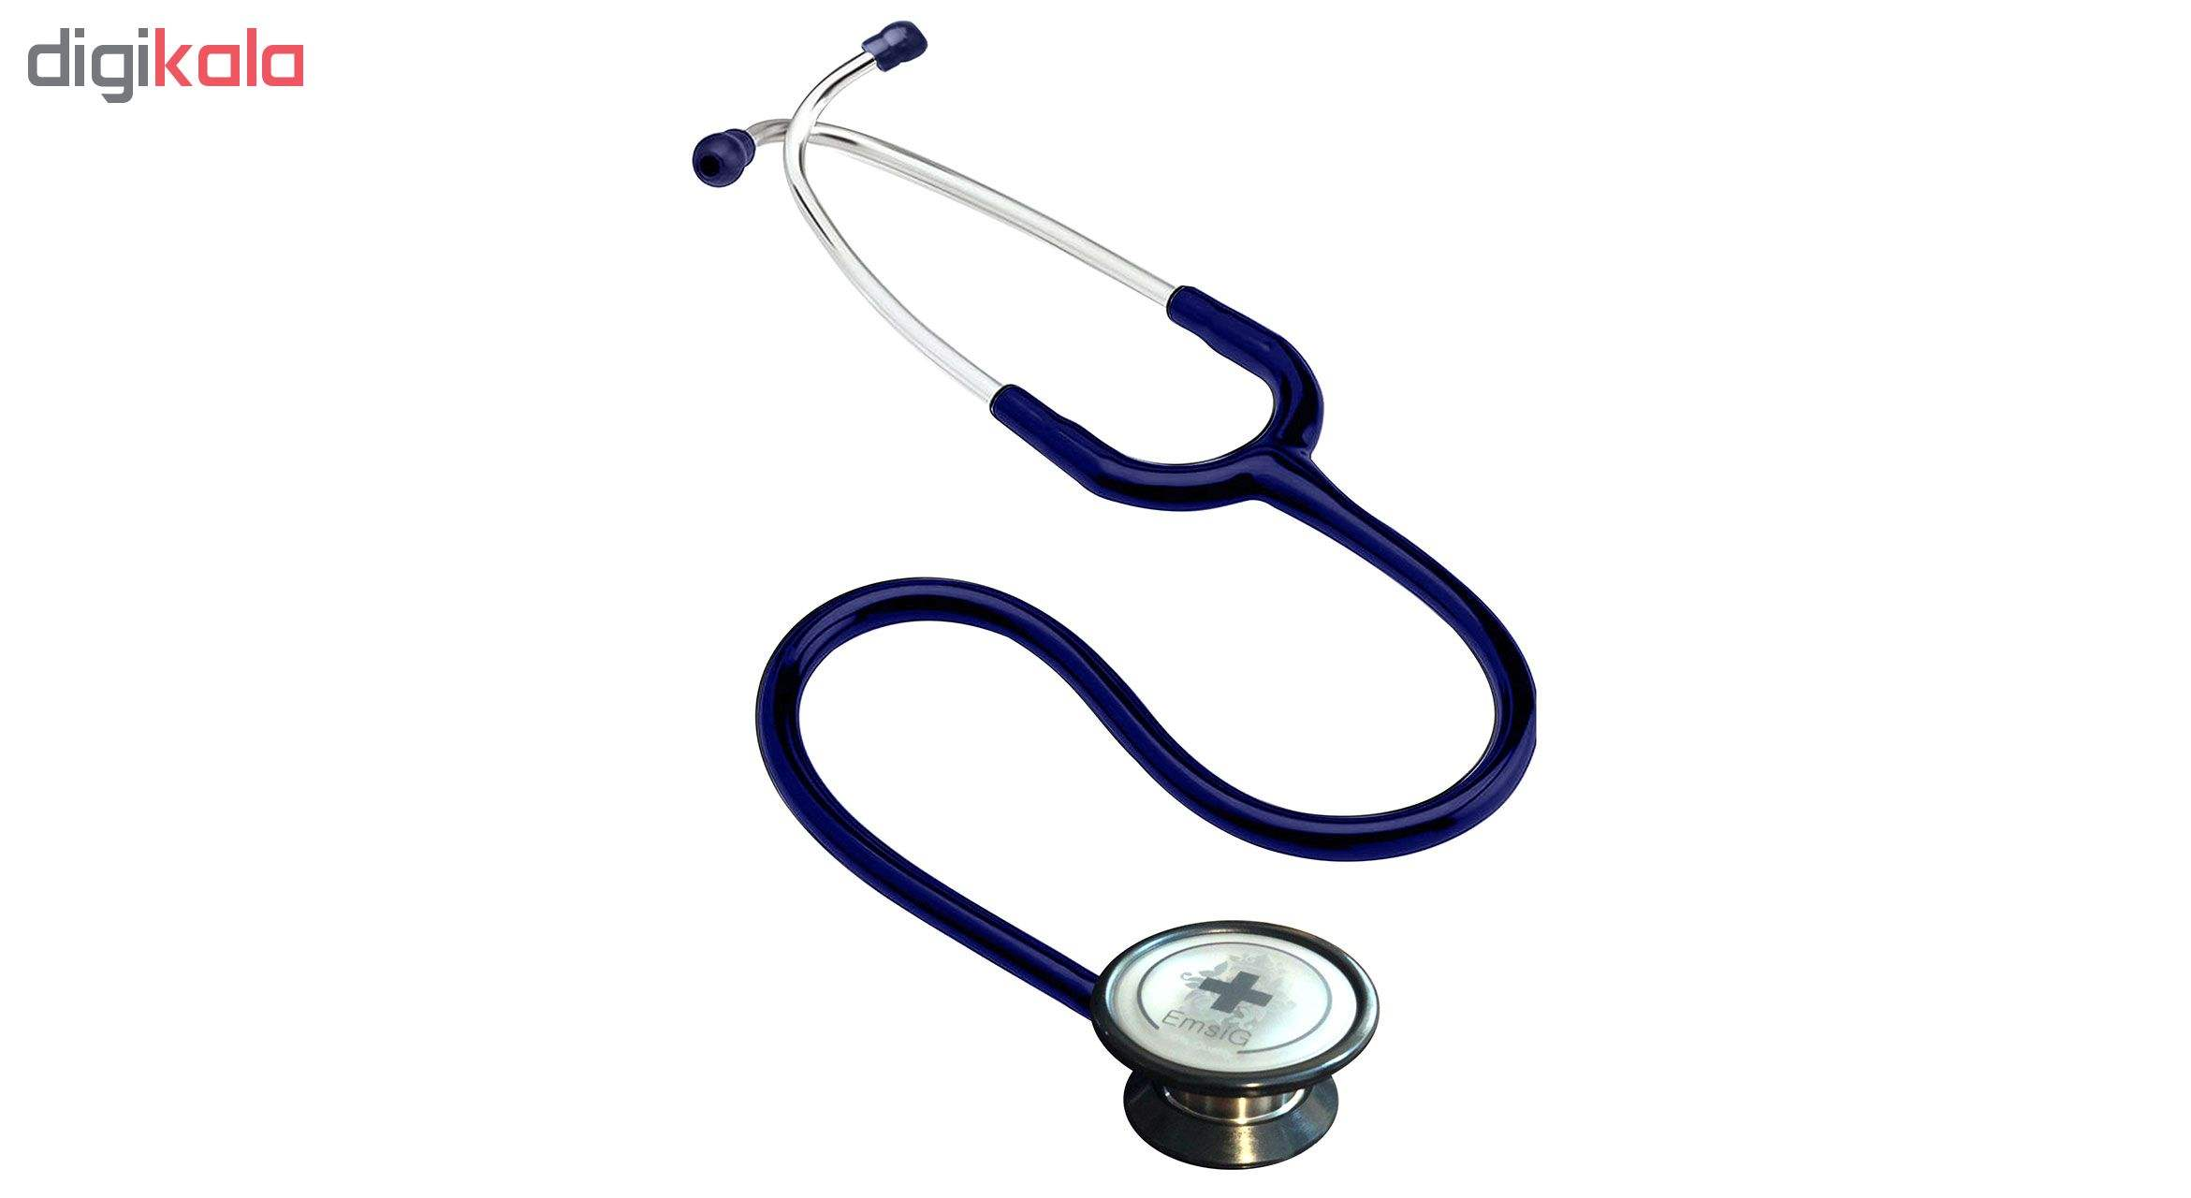
دستگاه گردش خون یا انتقال مواد
علوم کلاس چهارم – فاطمه شکیبافر

Slide 2


Slide 3
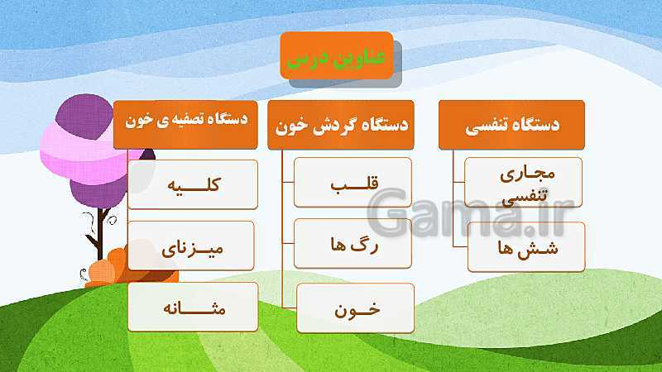

Slide 4
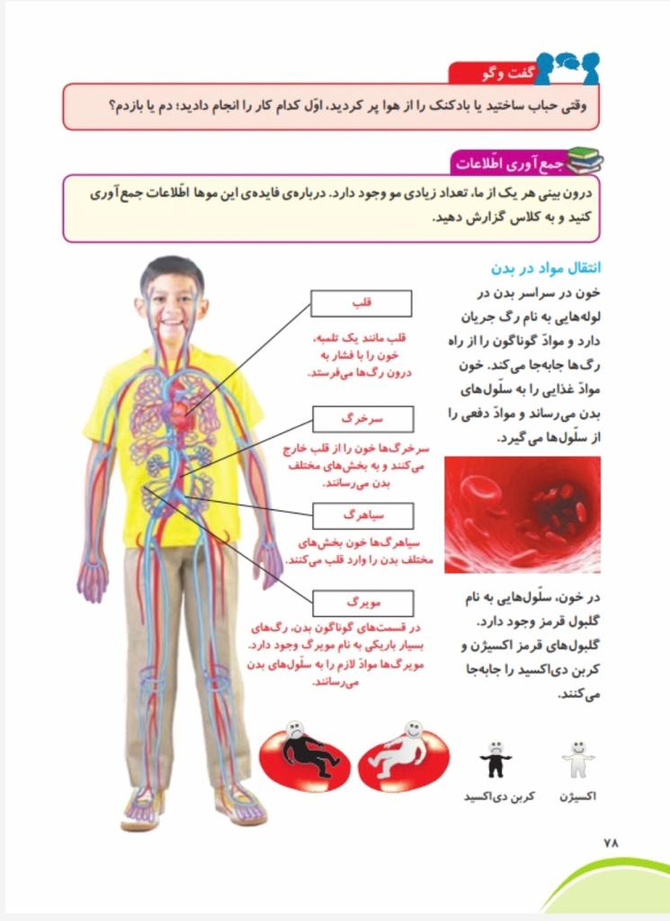

Slide 5
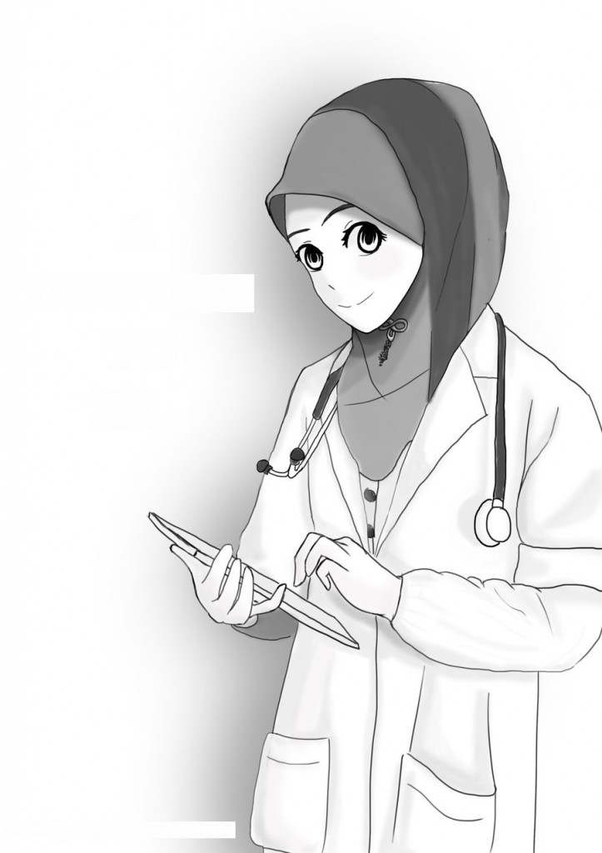
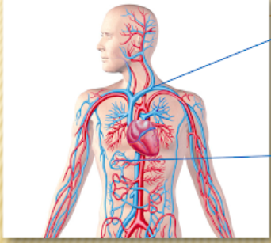
دستگاه گردش خون یا انتقال مواد
خون
رگها
قلب
سرخرگ
سیاهرگ
مویرگ
سلول ها
پلاسما

Slide 6
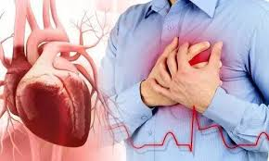
قلب =تلنبه ی خون
قلب چیزی را به خون اضافه نمی کند فقط با ضربان باعث حرکت خون در رگها می شود
قلب هنگام استراحت حدود 5 لیتر خون در یک دقیقه پمپ میکند

Slide 7
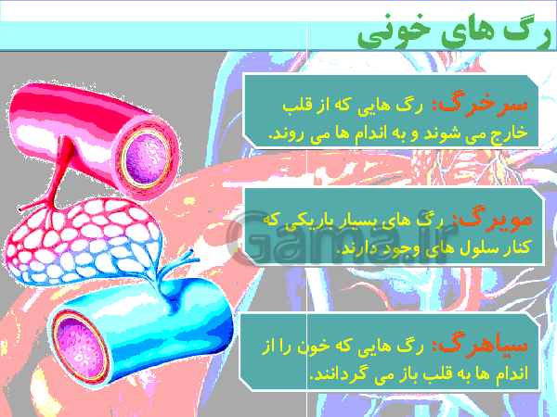

Slide 8
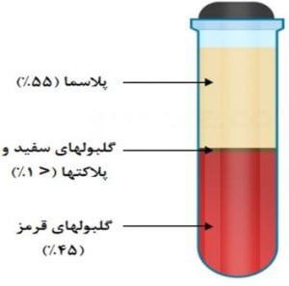
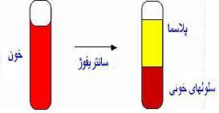
خون=2 قسمت است
سلولها : گلبول قرمز و گلبول سفید
پلاسما : (بخش آبکی و مایع خون)
آب و غذا را حمل میکند تا به سلول های بدن برساند

Slide 9
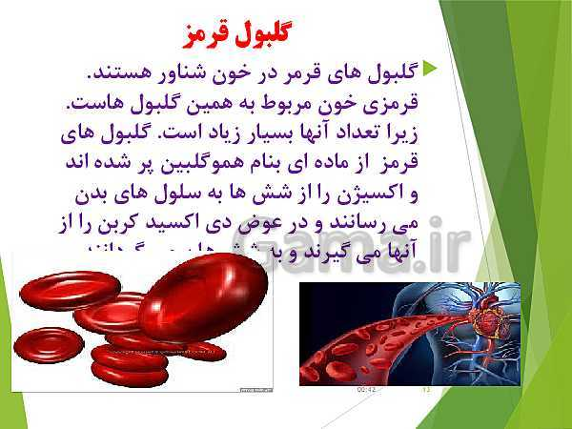

Slide 10
کار خون
1-دفاع از بدن( توسط گلبول های سفید)
2-رساندن آب و غذا (توسط پلاسما)
3-حمل اکسیژن وکربن دی اکسید(توسط گلبول های قرمز)
4-مواد زاید به کلیه ها

Slide 11
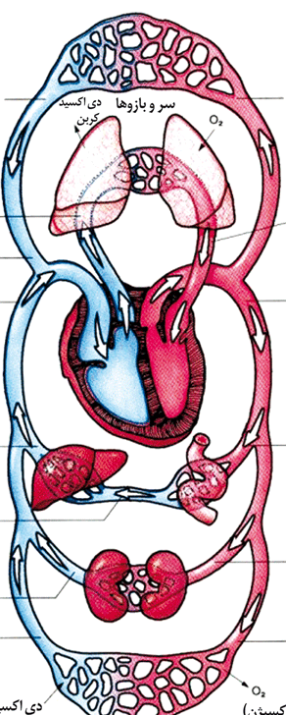
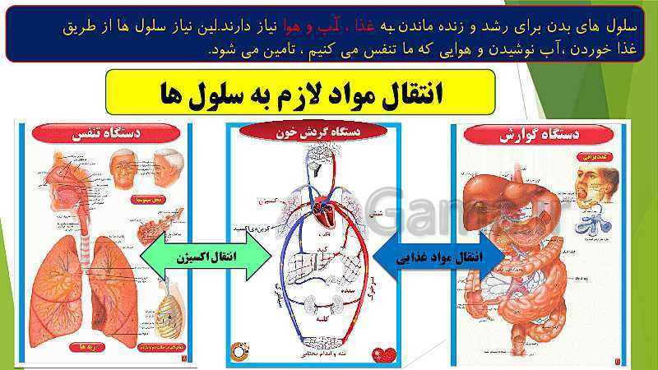

Slide 12
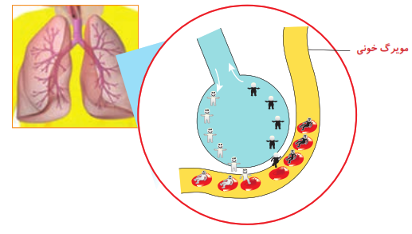
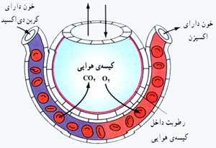
خون اکسیژن مورد نیاز سلول ها را ازکجا دریافت میکند؟

Slide 13
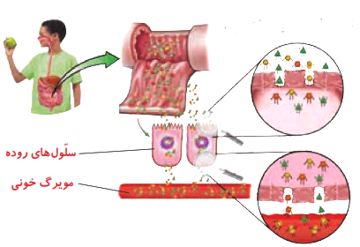
خون مواد غذایی مورد نیاز سلول ها را از کجا فراهم می کند؟

Slide 14
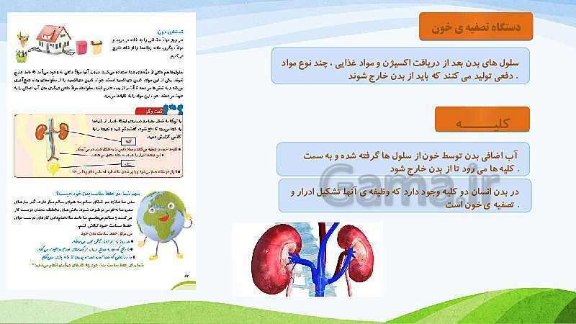

Slide 15
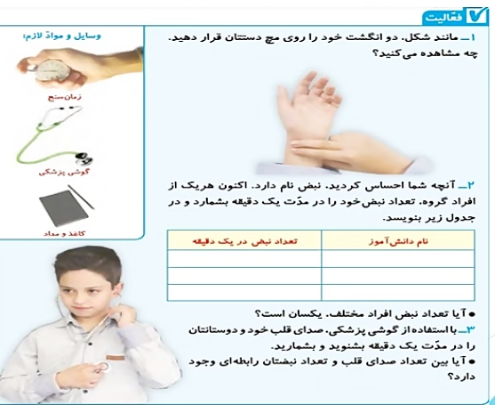
نبض
1-تعداد ضربان قلب با نبض مساوی است
2- در انسان تقریبا تعداد نبض 75 بار در دقیقه است
3-نبض موجی است که در اثر ورود خون به سرخرکها بعد از هر ضربان قبل ایجاد می شود
4-اندازه گیری تعداد نبض به پزشک در تشخیص بیماری کمک می کند

Slide 16
ارتباط ضربان قلب با تنفس
هرچه ضربان قلب ما تند تر باشد تند تر هم نفس میکشیم و بالعکس
زیرا قلب خون بیشتری را با سرعت بیشتری به ریه ها می فرستد تا اکسیژن بیشتری را دریافت کرده و به بافتها برسانند

